Slide 1
제목없음

Slide 2
Zapier-GPTs 연동

Slide 3
순서
새 GPTs를 만듭니다.
새 GPTs의 Action(작업)에 Zapier Special Link를 사용해 OpenAI 스키마를 입력해줍니다.
이제 GPTs가 Zapier의 list_available_action 및 run_action 을 실행할 수 있게 됩니다.
사용할 Zapier Ai Action을 생성해줍니다.
AI Action 이름을 별도로 지정해 줍니다.
GPTs에 Instruction을 작성해줍니다.
테스트
저장 및 배포
나만 보기로 저장 후 Zapier 로그인 해제 시 공유 가능

Slide 4
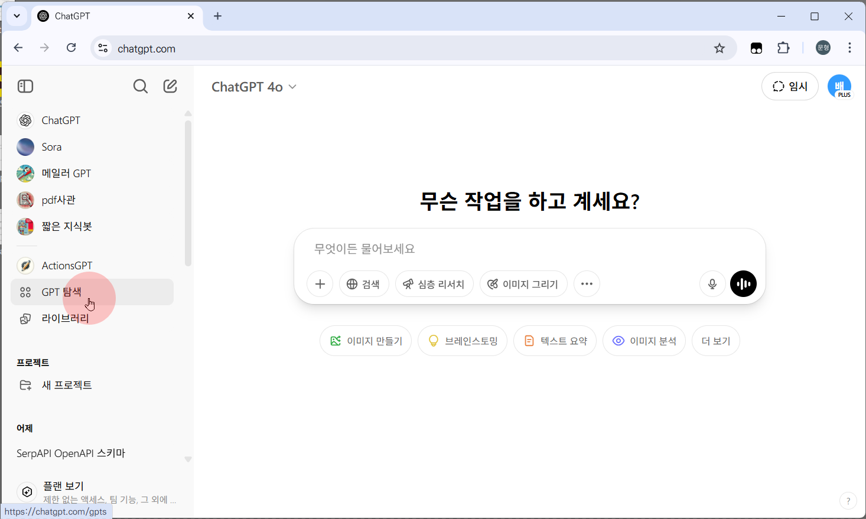
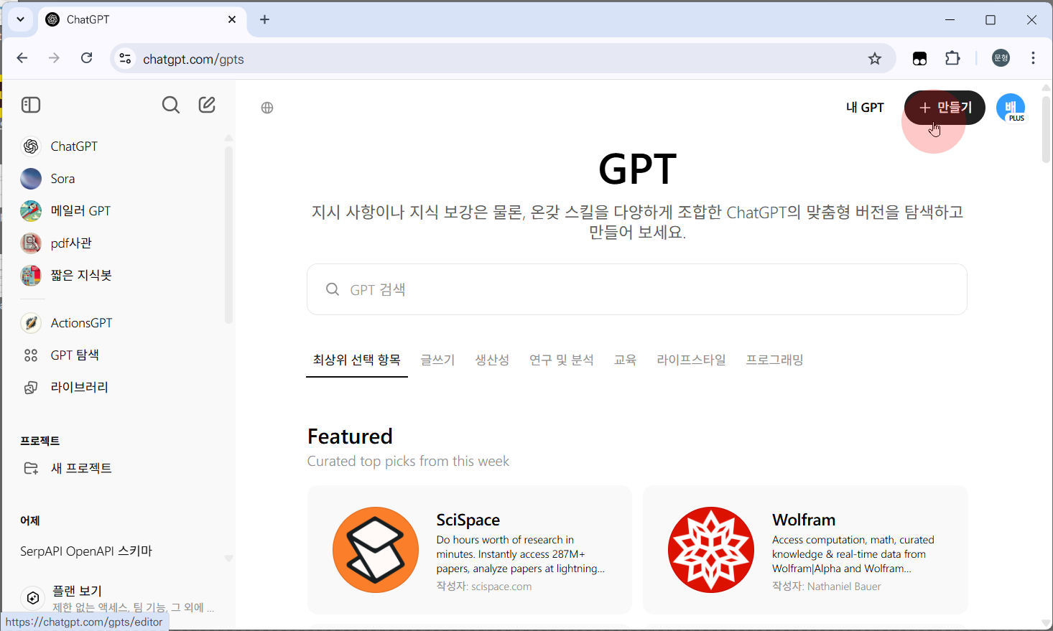
GPTs 만들기
GPT 탐색
만들기

Slide 5
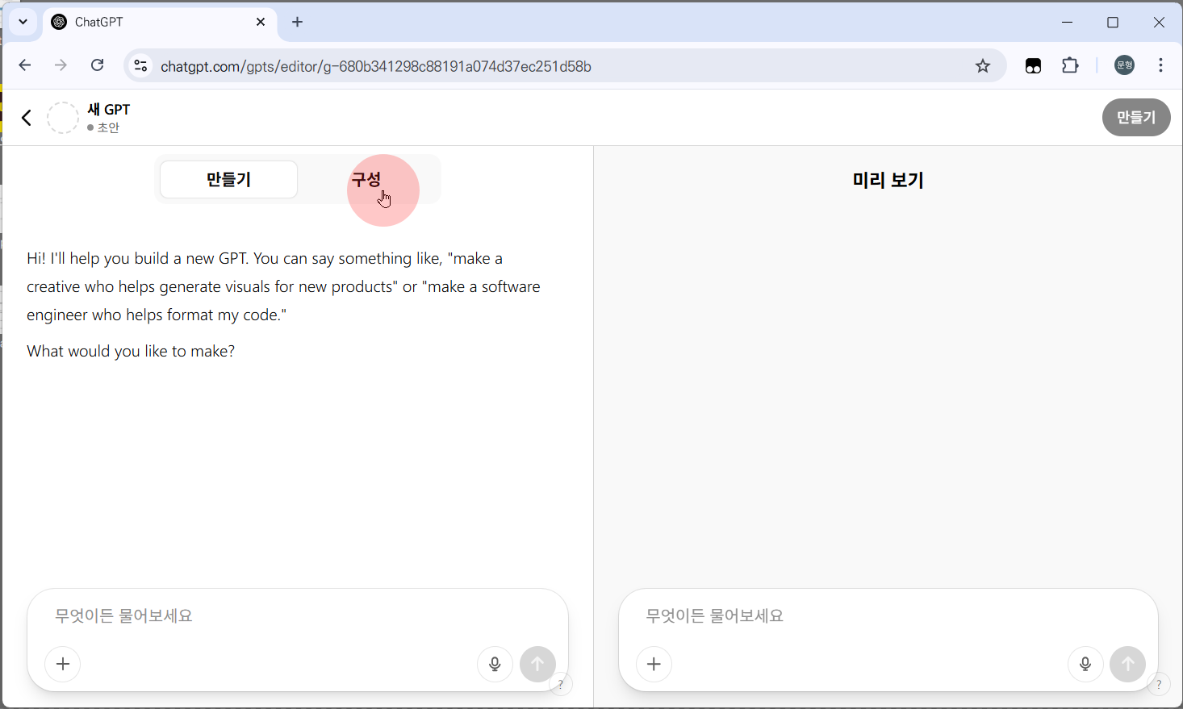
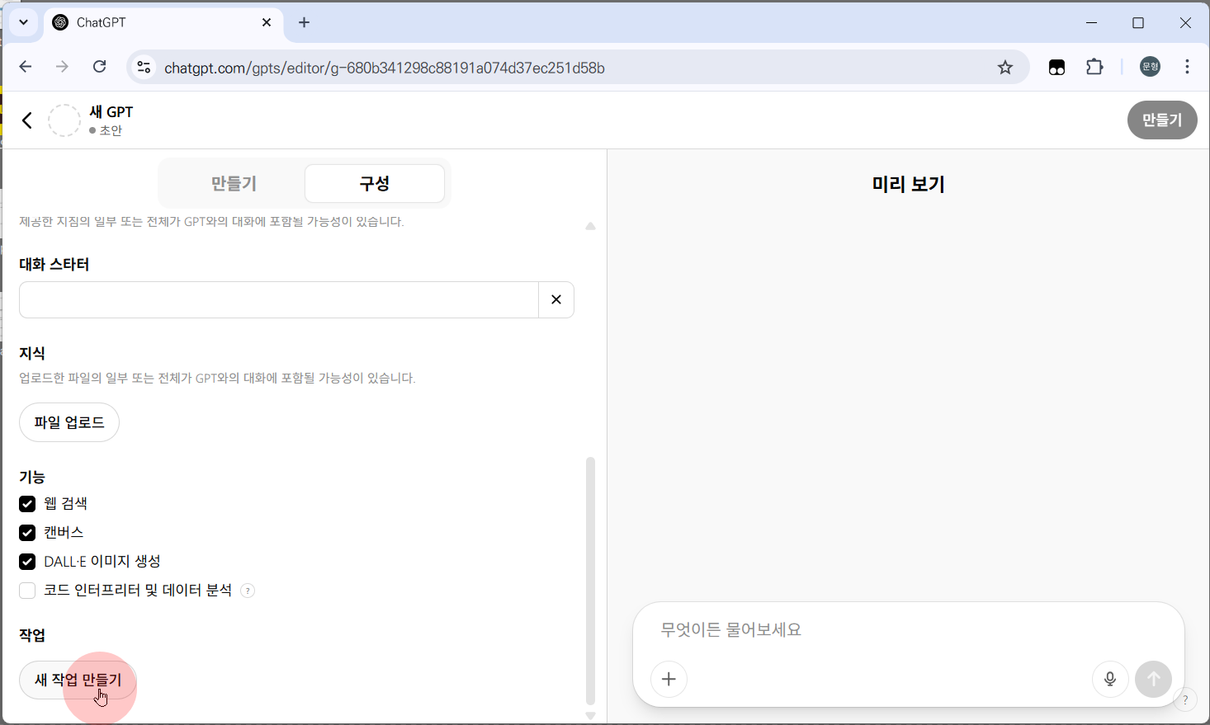
GPTs 만들기
구성
작업(Actions)

